Slide 1
量化策略开发
与
程序化交易
绪 论
主讲 王雅杰

Slide 2
主要内容
量化投资的内涵
量化投资的发展历史
相关理论基础
量化投资策略概览
主要量化交易平台

Slide 3
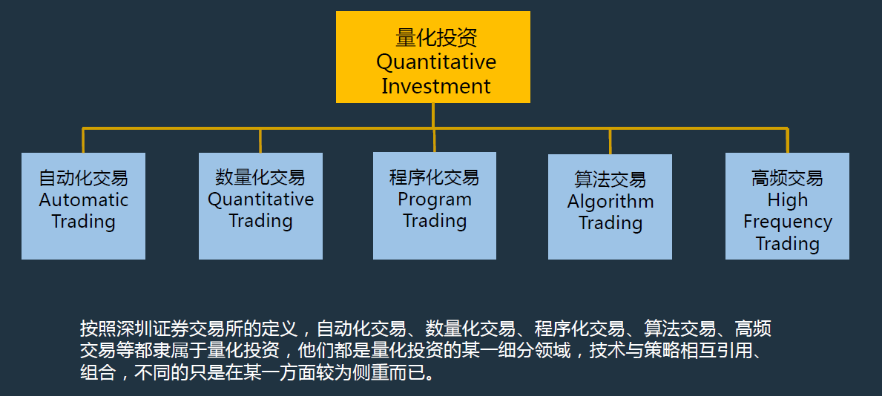
一、量化投资的实质
（一）量化投资的形式

Slide 4
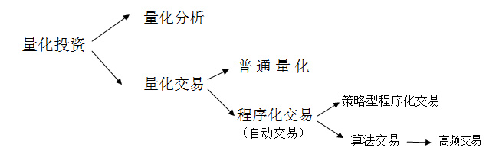


Slide 5
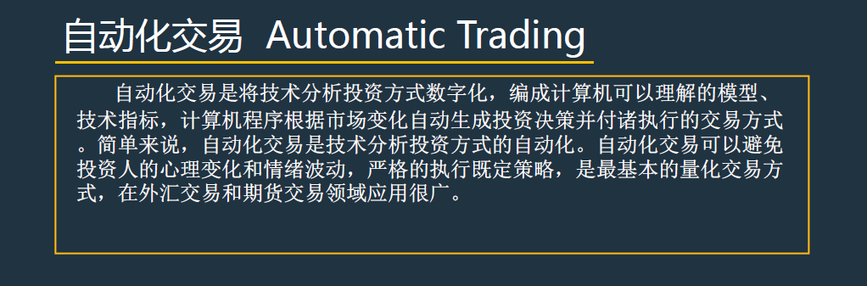

Slide 6
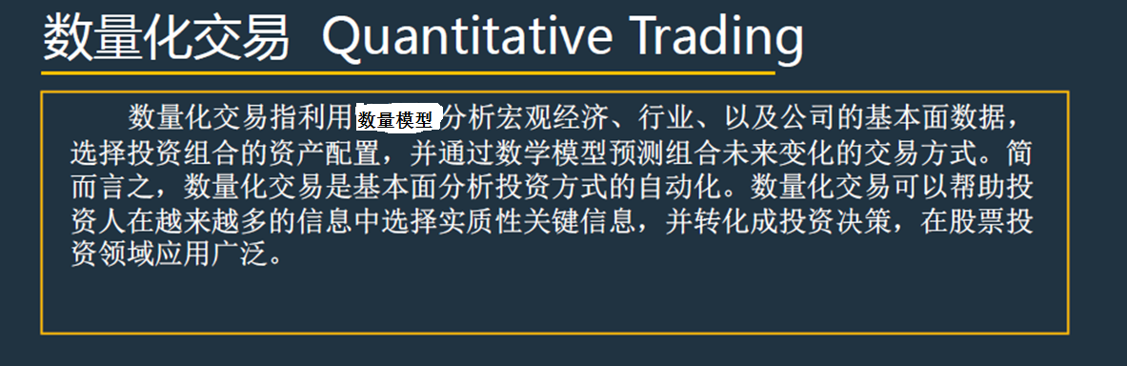

Slide 7
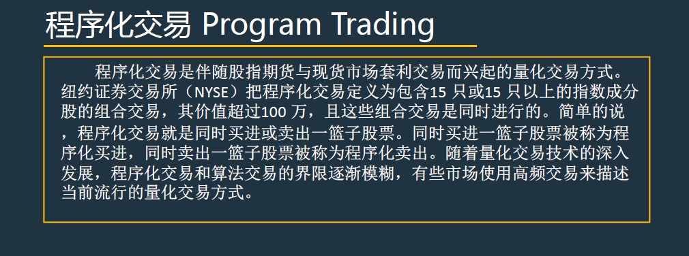

Slide 8
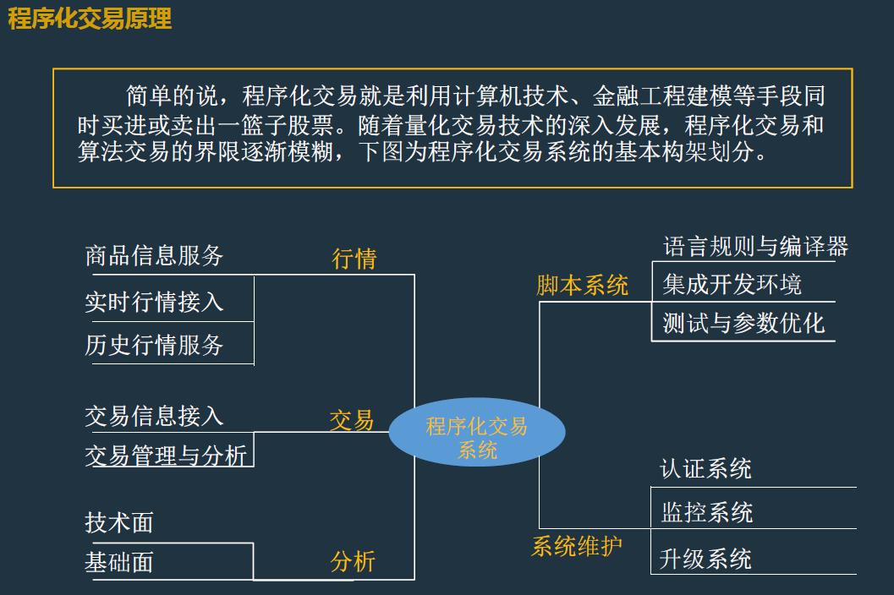

Slide 9
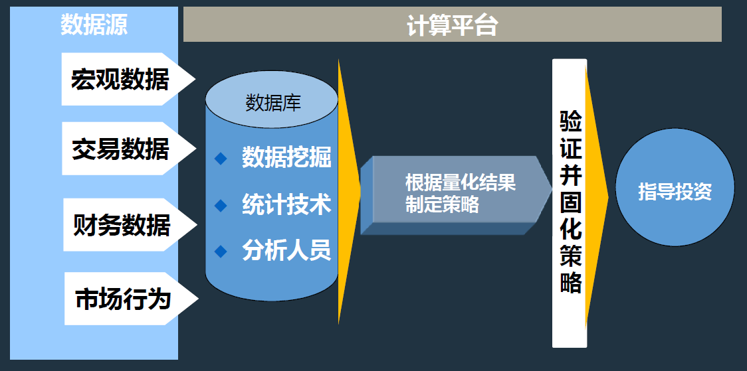

Slide 10
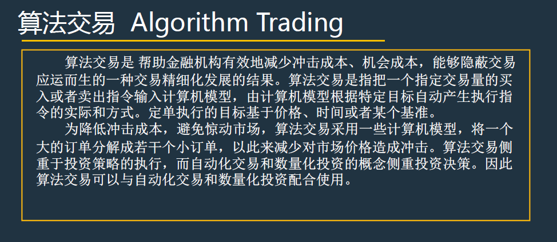

Slide 11
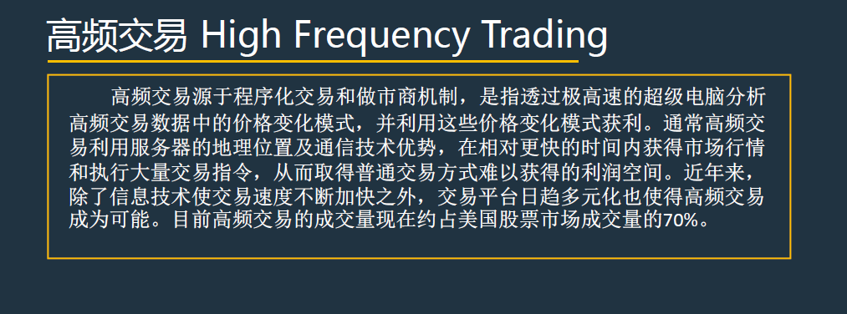

Slide 12
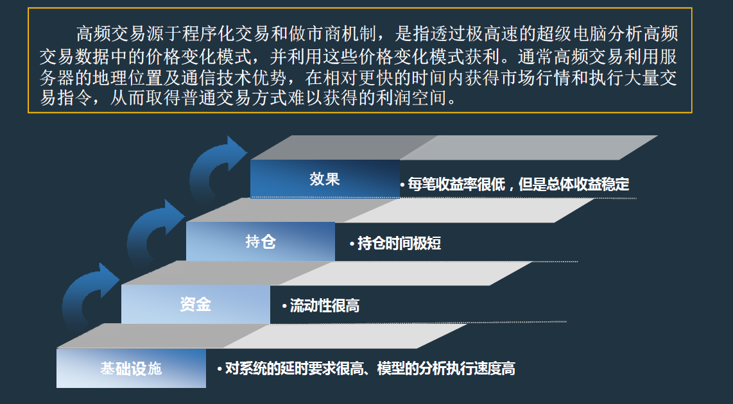

Slide 13
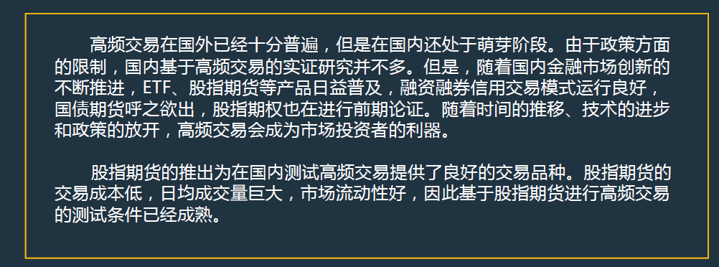

Slide 14
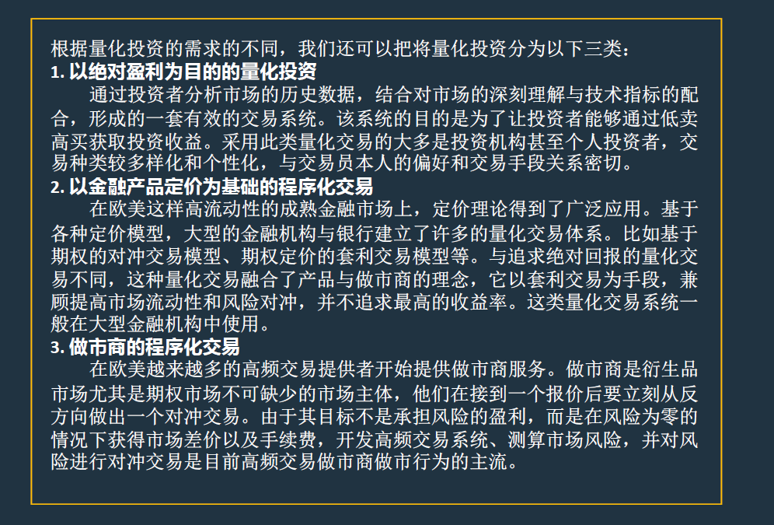
量化投资的其它分类

Slide 15
（二） 量化投资的特征
总体来说，定量投资和传统的定性投资本质上是相同的，二者都是基于市场非有效或
是弱有效的理论基础。定量投资则是“定性思想的量化应用”，更加强调数据或计算
机等人工智能技术。具体而言，有以下特征：
1、纪律性。表现在依靠模型和相信模型，决策之前，首先要运行模型，根据模型的运行结果进行决策，而不是凭感觉。可以克服人性的弱点，如贪婪、恐惧、侥幸心理，也可以克服认知偏差。纪律化的另外一个好处是可跟踪。定量投资作为一种定性思想的理性应用，客观地在组合中去体现这样的组合思想。一个好的投资方法应该是一个“透明的盒子”。
2、系统性。多层次，包括在大类资产配置、行业选择、精选个股三个层次上我们都有模型；多角度，定量投资的核心投资思想包括宏观周期、市场结构、估值、成长、盈利质量、分析师盈利预测、市场情绪等；多数据，就是海量数据的处理。
3、套利思想。通过全面、系统性的扫描捕捉错误定价、错误估值带来的机会。
4、概率取胜。从历史中挖掘有望在未来重复的历史规律并且加以利用。重视组合投资。

Slide 16
二 量化投资的发展历史与现状
（一）量化投资的产生(60年代)：科学股票市场系统和可转债套利策略
量化投资的鼻祖—爱德华·索普(Edward Thorp):加州大学洛杉矶分校物理学博士、MIT教授，加州大学欧文分校教授。善于用科学方法研究赌术，对象诸如百家乐、21点。利用21点原理发明了发明了科学股票市场系统，并用于可转换债券套利，成立了普林斯顿-纽波特基金，是最早采用纯数学技术赚钱的人之一，被称为“宽客教父”。（大数定律，加倍加注策略）
（二）量化投资的兴起(70-80年代)：期权定价理论与统计套利策略
1973年，芝加哥大学教授费希尔·布莱克(Fischer Black)和迈伦·斯科尔斯(Myron Scholes) 发表论文《The Pricing of Options and Corporate Liabilities》，提出著名的“布莱克-斯科尔斯”公式。其公式与索普的模型计算结果相差无几。该理论假设价格随机游走，价格的运动方向是钟型曲线（正态分布）的正中央，价格不会大幅的跳动。即不会出现黑天鹅。（统计套利）
（三）量化投资的“黄金十年”（90年代）：标准金融理论的形成与量化投资基金的繁荣
标准金融理论（现代投资组合理论）的形成，1990年马科维茨、夏普和默顿三人获得诺贝尔经济学奖。
（四）量化投资的危机（2000年后）：次贷危机和量化投资的灾难。

Slide 17
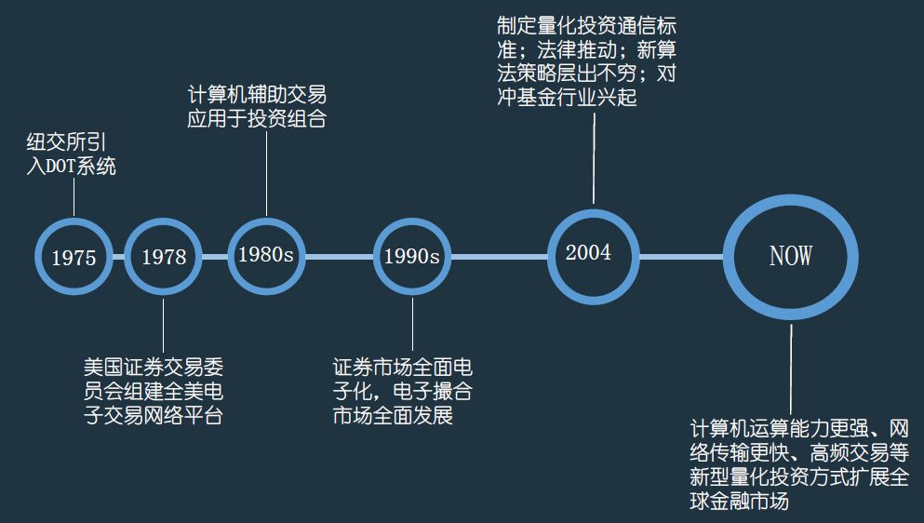
量化投资的计算机技术和平台发展

Slide 18
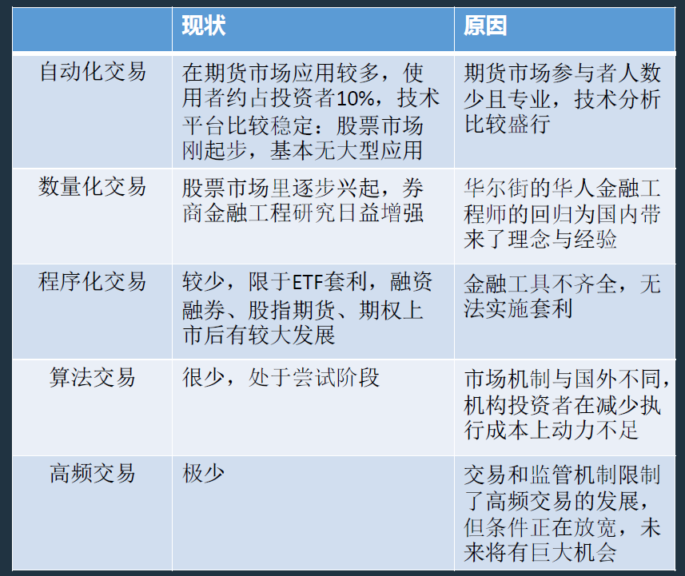
中国量化投资的现状

Slide 19
随着市场环境的变化，量化投资策略也随之变化，可以预见中国量化投资策略将朝如下几个方面继续发展：
第一，分化与融合并行。各个策略将把自身的优势发展到极致，比如多因子策略将在因子挖掘、积累方面更进一步，将学术界、产业技术界的新成果不断转化为因子，增强策略的有效性和适应能力，套利策略将不断往高频方向发展，捕捉市场瞬息的机会；同时，各个策略将进一步融合，以适应不同的市场环境，使得整体的投资策略更加稳健。
第二，机器学习、人工智能等方法不断渗透。在2015年之后，规模和业绩靠前的量化投资管理人，尤其是私募量化投资管理人，都或多或少将机器学习、人工智能方法应用于自身的策略模型中。有了行业龙头的示范以及实际业绩的优异表现，未来，这些方法将不断渗透到行业的各个角落，
产出更多的策略。
第三，量化多头类策略将越发壮大。随着中国量化投资市场份额占比提高以及规模的增长，只有量化多头类策略能承载那么大的资金，这类策略有着广阔的市场空间。因此，以多因子选股为代表的量化多头类策略必定吸引更多的行业资源进入，越发壮大。

Slide 20
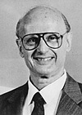
三、理论基础和思想渊源
（一）马科维兹资产组合理论
马科维兹(H. Markowitz, 1927～)
瑞典皇家科学院决定将1990年诺贝尔奖授予纽约大学哈利.马科维兹（Harry Markowitz）教授,为了表彰他在金融经济学理论中的先驱工作—资产组合选择理论。

Slide 21

（二）有效市场假说
尤金·法玛Eugene F. Fama，著名经济学家、
金融经济学领域的思想家，芝加哥经济学
派代表人物之一、芝加哥大学教授，2013
年诺贝尔经济学奖得主。
（Efficient Markets Hypothesis，EMH）
1970年提出并深化的。“有效市场假说”
起源于20世纪初。有效市场假说认为，在
法律健全、功能良好、透明度高、竞争充
分的股票市场，一切有价值的信息已经及时
、准确、充分地反映在股价走势当中，其中
包括企业当前和未来的价值，除非存在
市场操纵，否则投资者不可能通过分析以往
价格获得高于市场平均水平的超额利润。

Slide 22

（三）资本资产定价模型
威廉·夏普，1934年6月16日，威廉·夏普
出生于美国马萨诸塞州的坎布里奇市。
资本资产定价模型的奠基者。由于其在
金融经济学方面的贡献，与默顿·米勒和
哈里·马克维茨三人共同获得1990年第十
三届诺贝尔经济学奖。
资本资产定价模型（Capital Asset
Pricing Model 简称CAPM）是由
美国学者夏普（William Sharpe）、
林特尔（John Lintner）、特里诺
（Jack Treynor）和莫辛（Jan Mossin）
等人于1964年在资产组合理论和资本市
场理论的基础上发展起来的，主要研究
证券市场中资产的预期收益率与风险资
产之间的关系，以及均衡价格是如何形
成的，是现代金融市场价格理论的支柱，
广泛应用于投资决策和公司理财领域。

Slide 23
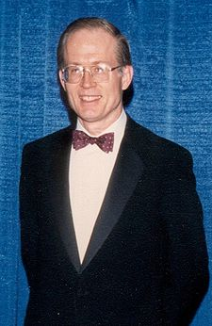
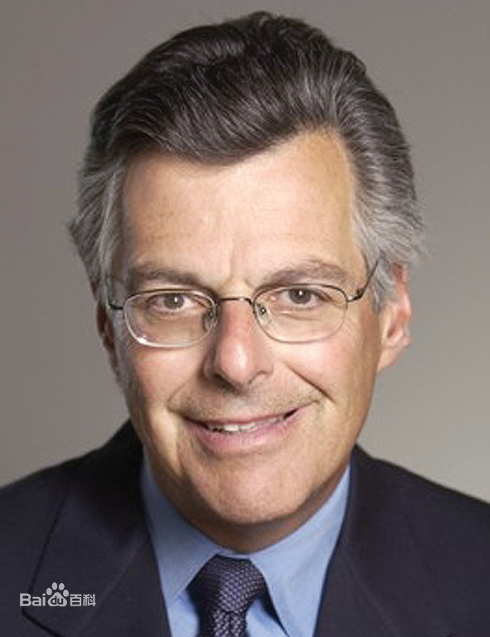
（四）期权定价模型
期权定价模型（OPM）由布莱克与斯科尔斯在20世纪70年代提出。该模型认为，只有股价的当前值与未来的预测有关；变量过去的历史与演变
方式与未来的预测不相关 。模型表明，期权价格的决定非常复杂，合约期限、股票现价、无风险资产的利率水平以及交割价格等都会影响期权价格。
费希尔·布莱克（Fischer Black，1938年1月11日-1995年8月30号）是美国经济学家，布莱克-斯科尔斯模型的提出者之一。
迈伦·斯科尔斯Myron Samuel Scholes，1941年7月1日~）是一位美国经济学家，由于他给出了著名的布莱克－斯科尔斯期权定价公式，该法则已成为金融机构涉及金融新产品的思想方法，
由此获得1997年诺贝尔经济学奖。

Slide 24
四、量化投资策略概览
1、常见的量化投资策略
套利
多因子模型
高频交易
统计套利
衍生品、结构性产品
事件驱动

Slide 25
套利类策略
利用价格与真实价值之间暂时的背离获取收益，理论上无风险，实际中风险很低，收益取决于套利机会
参与门槛低，参与者众多
实际应用：
指数期货期现套利、跨期套利
跨市场套利
ETF套利
多因子模型
通过寻找可以预测股票收益的因子进行选股、配置，利用市场的无效性获取收益，应用资产组合管理理论优化风险收益特性系统的理论框架，成熟的方法，需要深入研究，在成熟的市场中有同质化问题。
实际应用
MSCI Barra
贝莱德(Blackrock，原BGI)

Slide 26
高频交易
通过强大的计算机，利用比对手更快的机会捕捉能力获得收益，交易以毫秒计算，对系统要求极高，进入门槛
高，是对速度的终极追求，快鱼吃慢鱼
实际应用：
高频做市策略(Market Making)
自动交易：均值回归/趋势跟随
统计套利
通过寻找资产之间的统计关系，利用对稳定统计关系的暂时背离获取收益出发点和套利相似，但关注的是统计关系。并非完全无风险，需要应对当统计关系发生变化的状况。
实际应用
配对交易

Slide 27
衍生品、结构性产品
专注于对复杂产品的定价、收益分析、风险对冲，以获得合适的收益型态，需要借助复杂的数学模型。特征过于复杂，不够透明，难以被普通投资者理解。
实际应用：
期权、奇异期权
信用衍生品(CDS等)
利率掉期(IRS)、货币互换(Swap)
结构性产品(ABS、CDO)
事件驱动
对于投资事件，借助统计分析，提供投资参考，并非完全意义上的量化投资策略，但可以利用量化工具，寻找最优的融资方案和风险控制方法。
实际应用
并购套利(Risk Arb, Merger Arb)
减值证券(Distress Security)/可转债投资

Slide 28
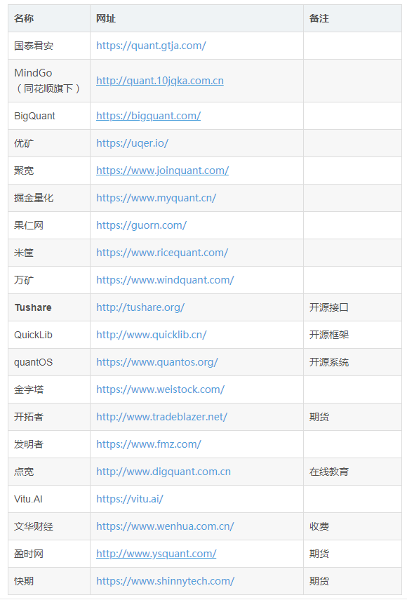
五、主要量化交易平台
JoinQuant聚宽量化交易平台
BigQuant人工智能量化投资交易平台
国泰君安量化交易平台
MindGo量化交易平台
开源量化交易平台EliteQuant

Slide 29
本课程的内容设计
三大模块
基础理论（四大理论基石）
量化投资策略原理（常用投资策略一般原理）
Python实战（利用量化投资平台，进行实战）

Slide 30
主要参考书
1、 [美] 滋维·博迪 / [美] 亚历克斯·凯恩/ [美] 艾伦 J.马库斯,投资学 (Investments) (9th, 2011)（第9 or
10版）机械工业出版社
2 张然/ 汪荣飞.基本面量化投资,北京大学出版社(2017)
3. 理查德·托里罗,量化投资策略,上海交通大学出版社(2013)
4. 周佰成、刘毅男,量化投资策略,清华大学出版社(2019)

